Slide 1
Choroby wirusowe ziemniaka mające wpływ na ocenę materiału siewnego sadzeniaków ziemniaka
mgr inż. Agata Gutowska-Pyda, dr hab. Teresa Wyłupek
Wojewódzki Inspektorat Ochrony Roślin i Nasiennictwa w Lublinie

Slide 2
Materiał siewny
Materiał siewny oznacza rośliny lub ich części przeznaczone do siewu, sadzenia, szczepienia, okulizacji lub innego sposobu rozmnożenia roślin, w tym materiał siewny spełniający wymagania w zakresie wytwarzania i jakości dla danej kategorii w przypadku ziemniaka – bulwy zwane sadzeniakami ziemniaka
[Ustawa z dnia 13 lutego 2020 r. o Państwowej Inspekcji Ochrony Roślin i Nasiennictwa, Ustawa z dnia 9 listopada 2012 r. o nasiennictwie (Dz.U. z 2019 r., poz. 568 z późn. zm.)].

Slide 3
Ocena weryfikacyjna sadzeniaków ziemniaka
Ocena weryfikacyjna sadzeniaków ziemniaka jest dokonywana w przypadku zakwalifikowania plantacji nasiennej po ocenie polowej w celu weryfikacji jej wyników w zakresie stopnia porażenia chorobami wirusowymi:
wirusem Y ziemniaka (PVY)
wirusem liściozwoju ziemniaka (PLRV)
wirusem M ziemniaka (PVM)
wirusem A ziemniaka (PVA)
wirusem S ziemniaka (PVS)
wirusem X ziemniaka (PVX)
Zgodnie z Rozporządzeniem MRiRW z dnia 18 kwietnia 2013 r. w sprawie terminów składania wniosków o dokonanie oceny polowej materiału siewnego poszczególnych grup roślin lub gatunków roślin rolniczych i warzywnych oraz szczegółowych wymagań w zakresie wytwarzania i jakości materiału siewnego tych roślin (Dz.U. z 2013 r., poz. 517 z późn. zm.)

Slide 4
Zagrożenia dla ziemniaka
Ziemniak, ze względu na wegetatywny sposób rozmnażania, jest rośliną atakowaną przez wiele patogenów. Sprzyja temu delikatność tkanek oraz łatwość powstawania uszkodzeń liści i bulw.
Do porażenia roślin dochodzi przeważnie w momencie, gdy roślina jest wrażliwa na czynnik chorobotwórczy i gdy występują sprzyjające warunki do rozwoju wirusa (wilgotność i temperatura).
Ziemniak począwszy od fazy kiełkowania, wschodów, kwitnienia i dojrzewania roślin narażony jest na atak patogenów.
Skutkiem masowego pojawienia się patogenów w środowisku jest zazwyczaj zmniejszenie plonów ziemniaka i pogorszenie jakości bulw.
Ponadto bulwy, które magazynowane są w przechowalni narażone są na rozwój chorób przechowalniczych, co powoduje straty i ubytki bulw.

Slide 5
Sposoby ograniczania rozwoju wirusów
używanie zdrowych, kwalifikowanych sadzeniaków ziemniaka,
uprawa odmian odpornych lub o podwyższonej odporności na wirusy,
wysadzanie pobudzonych lub podkiełkowanych bulw w terminach wczesnych,
lokalizacja upraw nasiennych w odpowiednich strefach,
selekcje negatywne, izolacja przestrzenna,
opryski olejami mineralnymi,
chemiczne zwalczanie mszyc,
wczesne niszczenie naci,
wymiana sadzeniaków co 2 do 5 lat.

Slide 6
Wirusy ziemniaka

Slide 7
PVY (ang. Potato virus, Y, PVY)
Rodzina: Potyviridae
Rodzaj: Potyvirus
Typowym przedstawicielem rodzaju Potyvirus, należącego do rodziny Potyviridae jest wirus PVY ziemniaka.
W zależności od uprawianej odmiany ziemniaków wyróżniamy trzy główne szczepy tego wirusa (Y⁰, Yᴺ, Y^{C}) oraz liczne rekombinanty m.in. Y (Y^{NTN}, Y^{Z}, Y^{E}, Y^{N}Wi).
Spośród wirusów występujących w Polsce PVY jest najbardziej szkodliwy.
W przypadku odmian podatnych na zainfekowanie spadek plonu może wynieść 70-85%.

Slide 8
PVY (ang. Potato virus, Y, PVY)
W Polsce po raz pierwszy zidentyfikowano szczep Y^{NTN} w 1994 roku i od tego czasu jego udział w porażeniu roślin wzrastał. Od 2010 roku w populacji PVY obserwuje się spadek udziału szczepu Y^{NTN}.
W latach 2010-2012 dominującym szczepem był YᴺWi, natomiast udział Y⁰ nie przekraczał 10%.
W latach 70-tych ubiegłego wieku rozróżniano trzy szczepy wirusa ziemniaka: szczep zwyczajny Y⁰ (w Polsce najbardziej rozpowszechniony), szczep Yᴺ (występował w ok. 10 % roślin zainfekowanych wirusem PVY), szczep Y^{C} (wówczas Polsce nie zidentyfikowano).

Slide 9
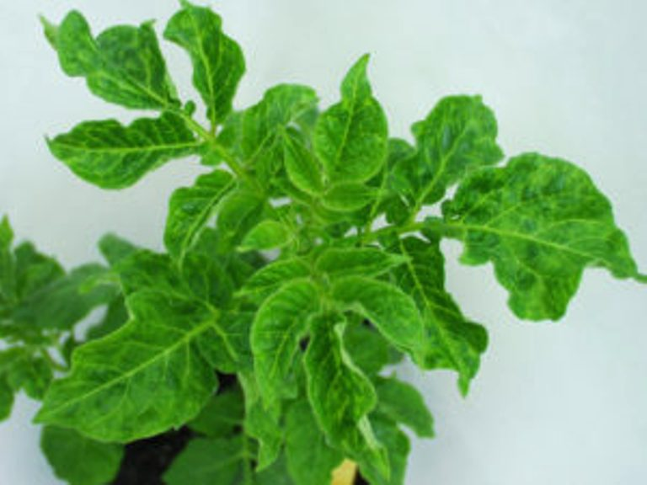
PVY - rozwój
Wirus PVY ma szeroki zakres żywicieli:
rośliny uprawne: ziemniaki, papryka, tytoń,
rośliny ozdobne: dalia, petunia,
chwasty: psianka czarna.
Drogi przenoszenia wirusa:
mszyca brzoskwiniowa (w sposób nie trwały i nie krążeniowy),
uszkodzenia mechaniczne,
szczepienie
wraz z wodą.

Slide 10
PVY - rozwój:
Najkrótszy czas żeru nabycia wirusa przez mszyce oceniany jest na 5 sekund, a optymalny od 30 sekund-2 minuty.
Utrzymanie się wirusa na kłujce to 2-4 h, potrzebny czas żeru mszyc, aby zakazić zdrową roślinę to 2-16min.
Źródłem pierwotnej infekcji są przeważnie rośliny wyrośnięte z zainfekowanych bulw. Mszyce żerując na tych roślinach przenoszą wirus na zdrowe rośliny.

Slide 11
PVY - objawy:
Objawy choroby, a także jej ilościowe i jakościowe skutki w plonie uzależnione są od uprawianej odmiany ziemniaków i wystąpienia szczepu wirusa PVY (Y⁰, Yᴺ, Y^{C}, Y^{NTN}).
(Fot 1. Odmiana Bellarosa porażenie wirusem PVY)

Slide 12
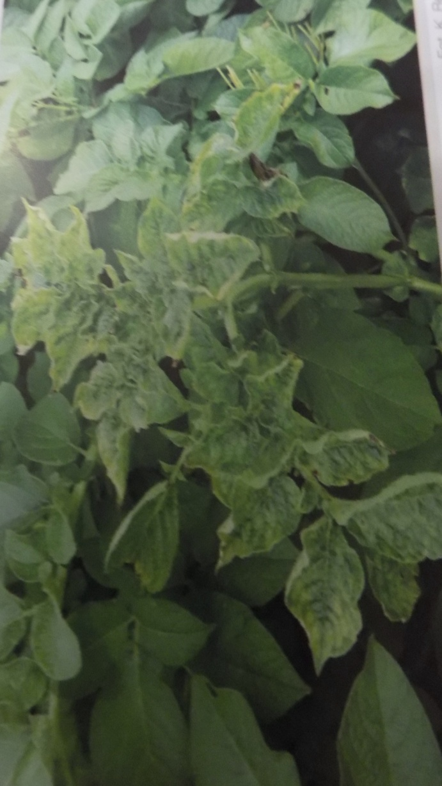
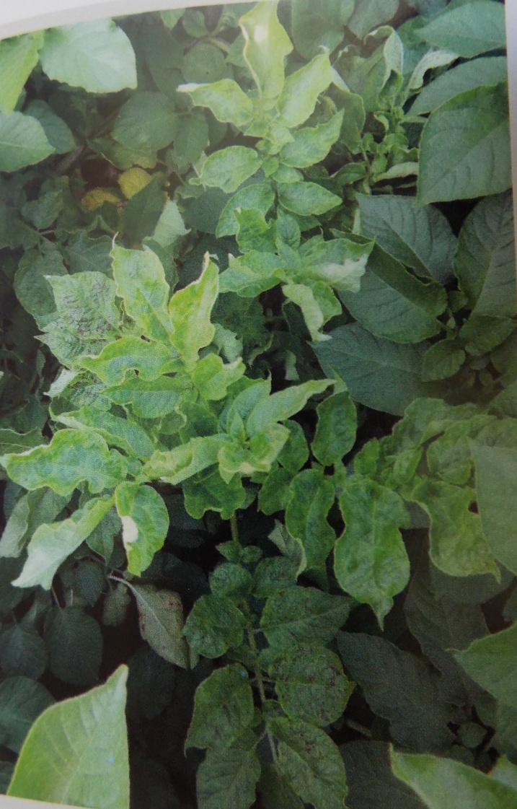
szczep zwyczajny Y⁰
wywołuje smugowatość ziemniaka,
w roku zakażenia (porażenie pierwotne) objawem jest mozaika występująca na liściach, na których następnie pojawiają się odcinki zbrunatniałych nerwów oraz nekrotyczne plamki między nerwami (fot. 2), na ogonkach liściowych i łodygach występują brunatne, nekrotyczne smugi,
u roślin wyrosłych z zainfekowanych bulw (porażenie wtórne) objawy są podobne, ale w większym nasileniu. Ponadto liście ulegają skędzierzawieniu (fot. 3), stają się kruche i zasychają.
Fot. 2
Fot. 3

Slide 13
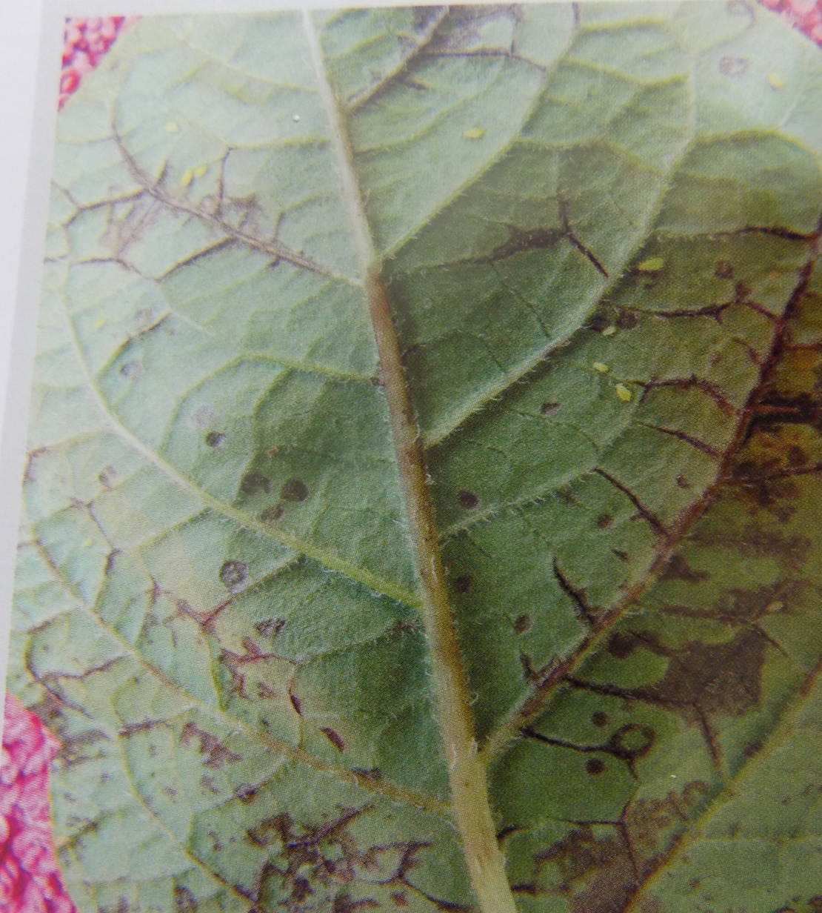
szczep nekrotyczny Yᴺ
wywołuje głównie mozaikę, tzn. zielono-żółte plamy pomiędzy nerwami liścia, jak również zbrunatnienie nerwów po spodniej stronie liści - tzw. jodełka (fot. 4).
Fot. 4.

Slide 14
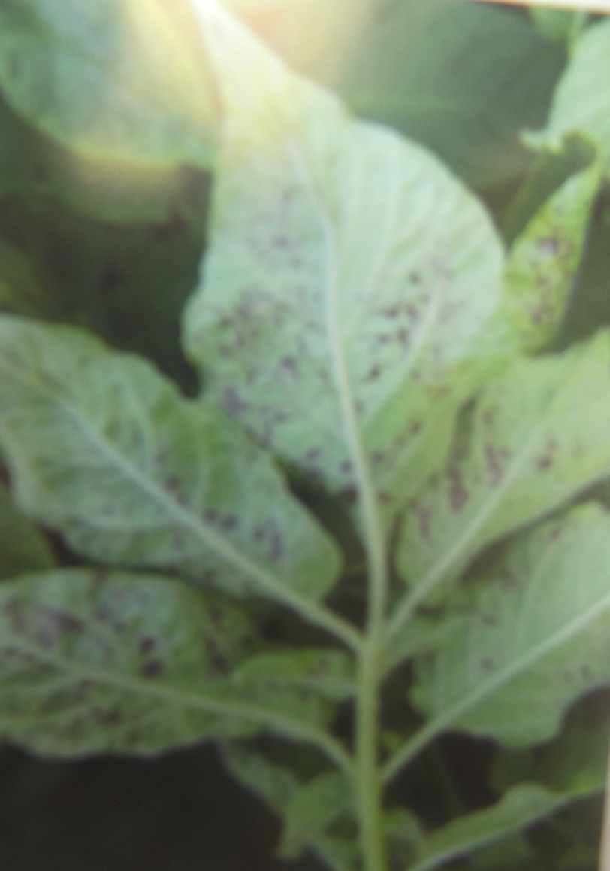
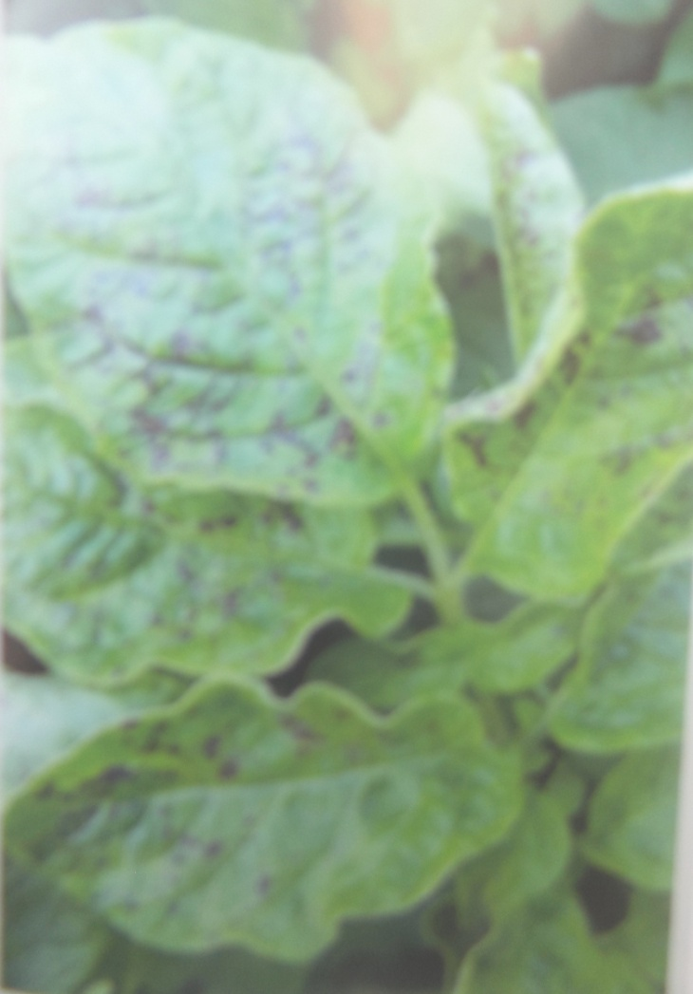
szczep Y^{C}
powoduje nekrotyczne smugi i plamy po obu stronach liści (fot. 5, 6).
na niektórych odmianach występuje tylko mozaika
(Fot. 5)
(Fot. 6)

Slide 15
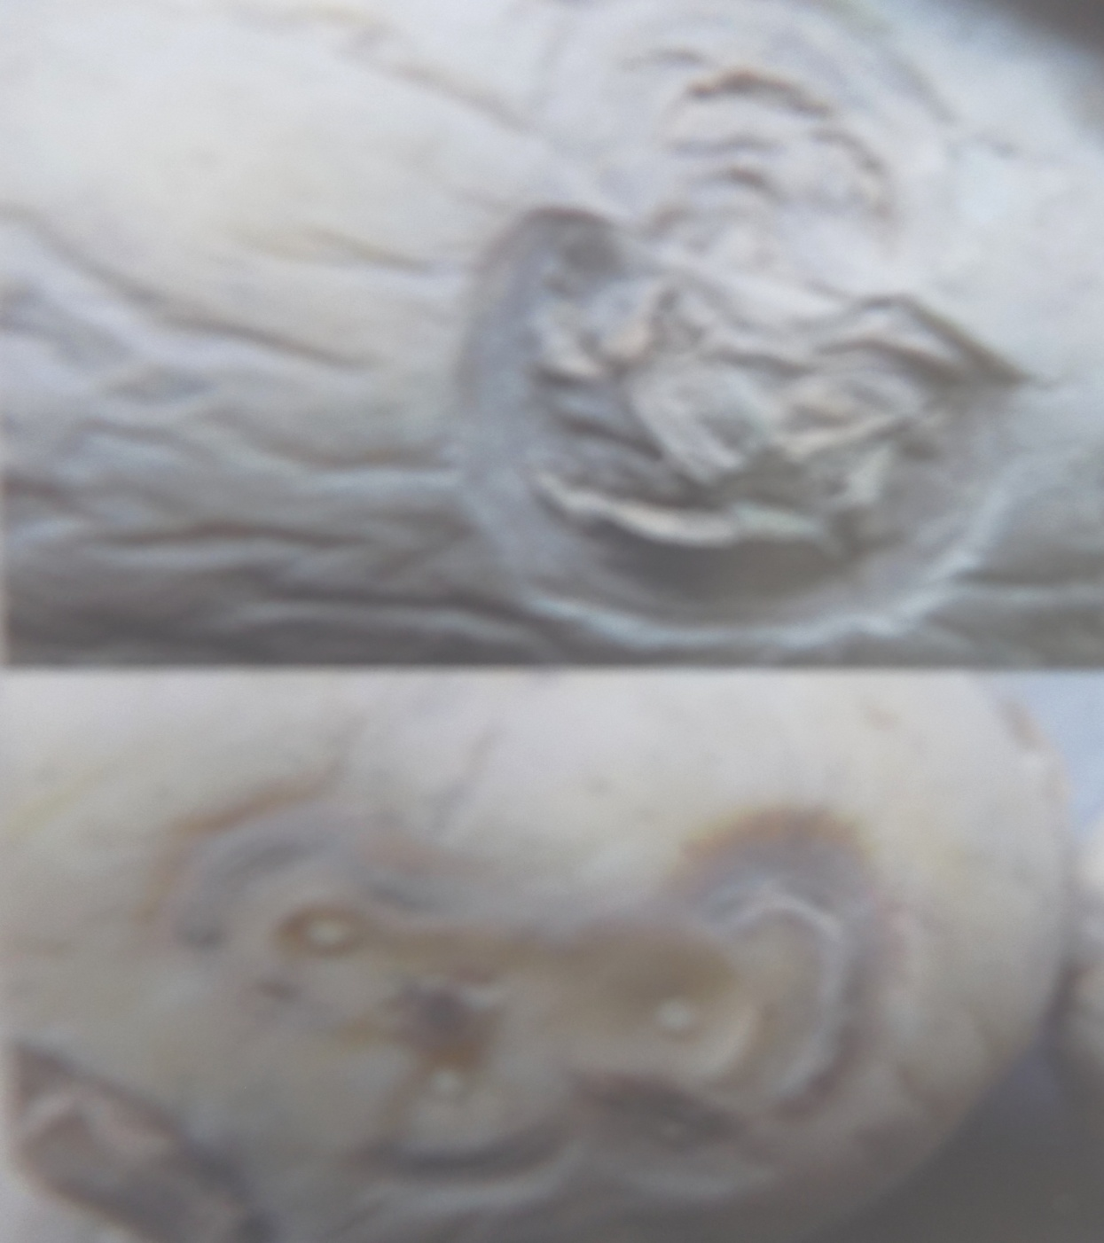
szczepy Y^{NTN} i YᴺWi
wywołują pstrość (mozaikę) liści o takich samych objawach jak szczep Yᴺ.
Ponadto szczep Y^{NTN} wytwarza u niektórych odmian brunatne pierścienie na bulwach (fot. 7)
(Fot. 7)

Slide 16
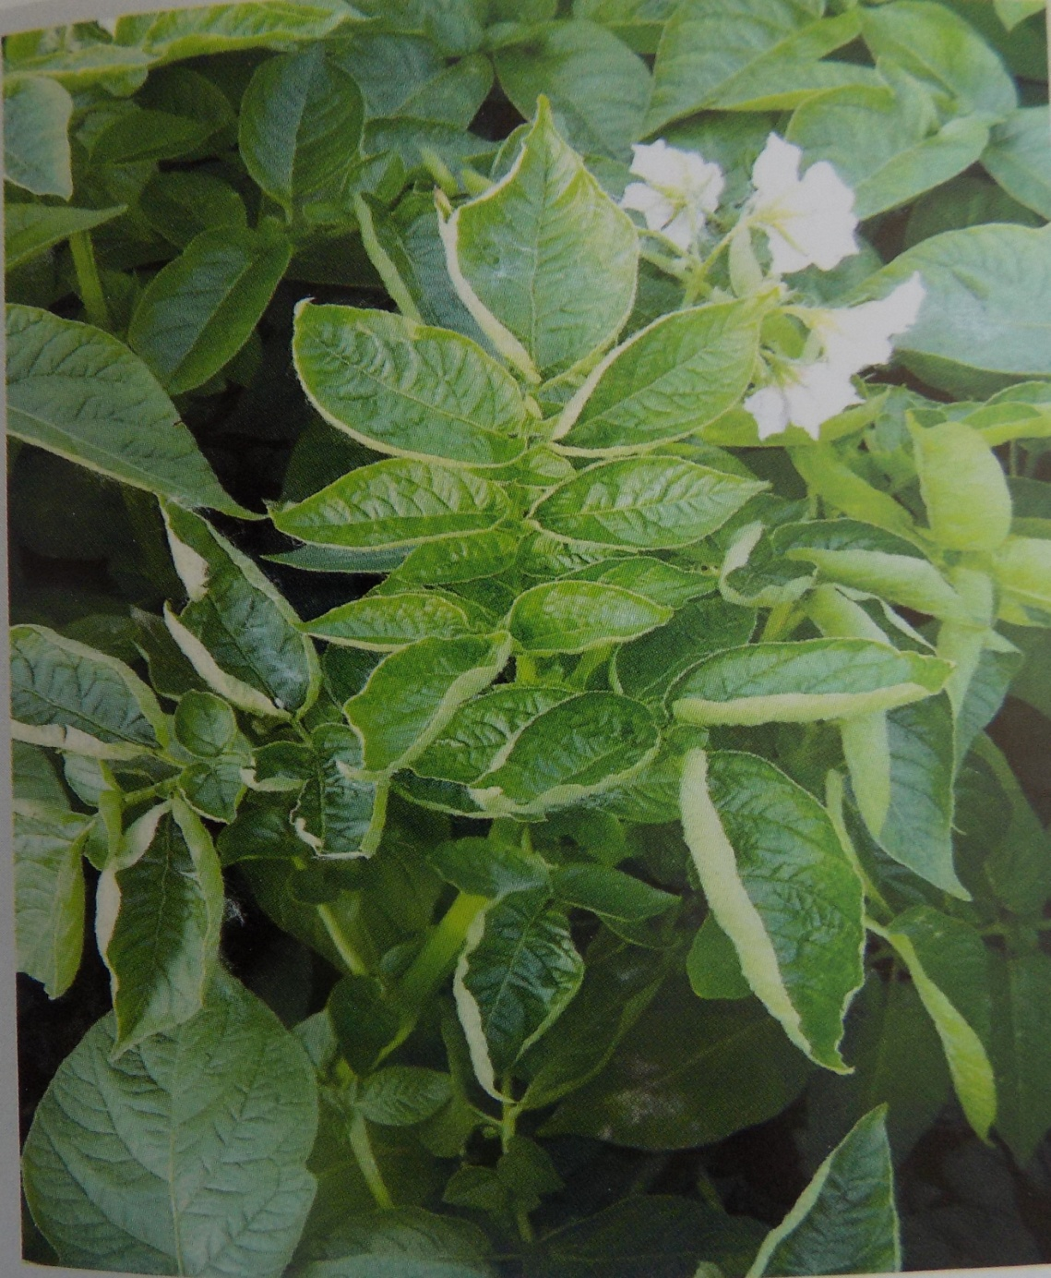
PLRV- (ang. Potato leaf roll virus
Rodzina: Potyviridae
Rodzaj: Potyvirus
Wirus PLRV powoduje liściozwój ziemniaka, przyczyniając się do zmniejszenia plonu nawet 80-90%.
Wirus przenoszony jest przez mszyce, w sposób trwały tj. raz zakażona mszyca przenosi wirus przez całe życie.
W związku z tym, że na plantacjach nasiennych mszyce są systematycznie niszczone, występowanie wirusa zostało bardzo mocno ograniczone.
(Fot. 8)

Slide 17
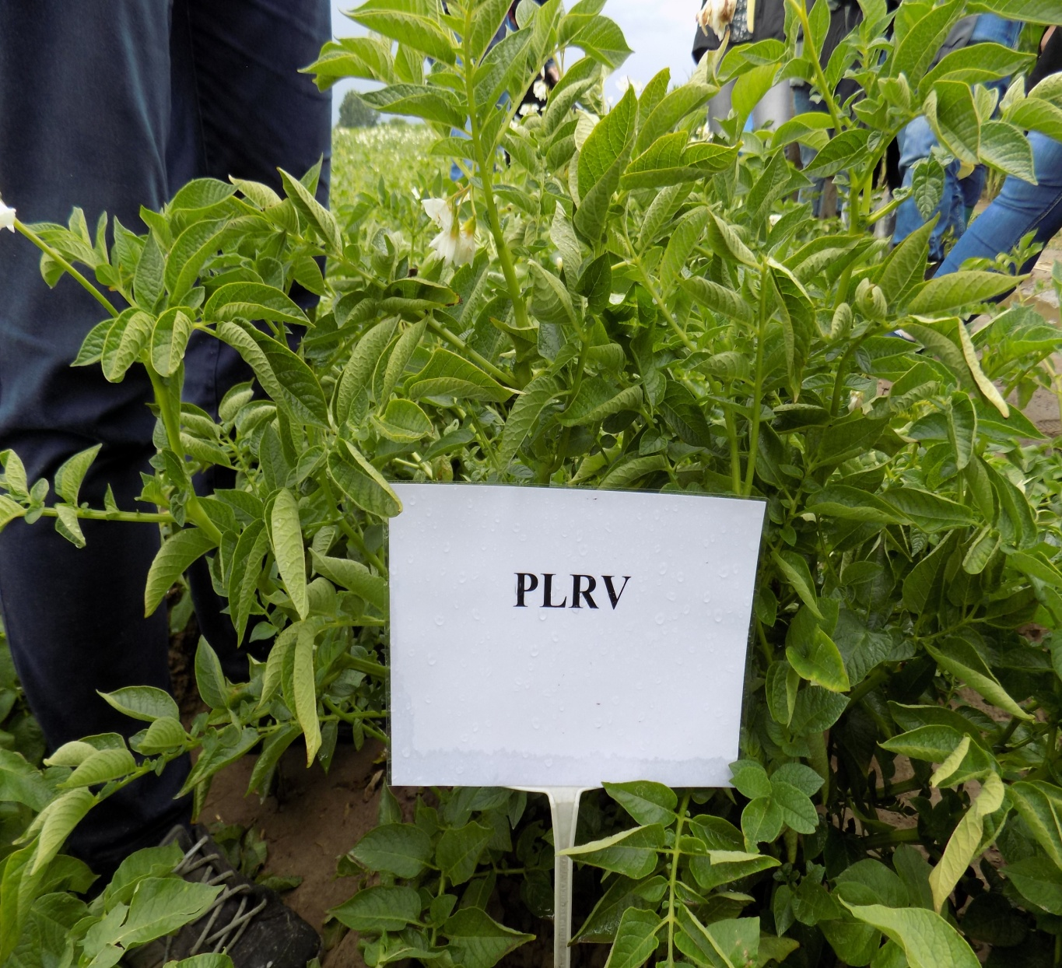
PLRV- rozwój
PLRV zimuje głównie na bulwach pochodzących z porażonych roślin. Z bulw tych po wysadzeniu wyrastają rośliny, które są źródłem pierwotnej infekcji.
W sezonie jedynym sposobem rozprzestrzeniania się wirusa jest przenoszenie przez mszyce.
W przeciwieństwie do pozostałych wirusów, PLRV jest wirusem trwałym i krążeniowym. Pierwsze określenie wynika z tego, że mszyca która nabyła PLRV jest jego wektorem przez całe swoje życie. Drugi termin oznacza to, że PLRV jest pobierany wraz z sokiem z wiązki przewodzącej do układu pokarmowego mszycy skąd wraz ze śliną może być przekazywany kolejnym roślinom.
(Fot. 9)

Slide 18
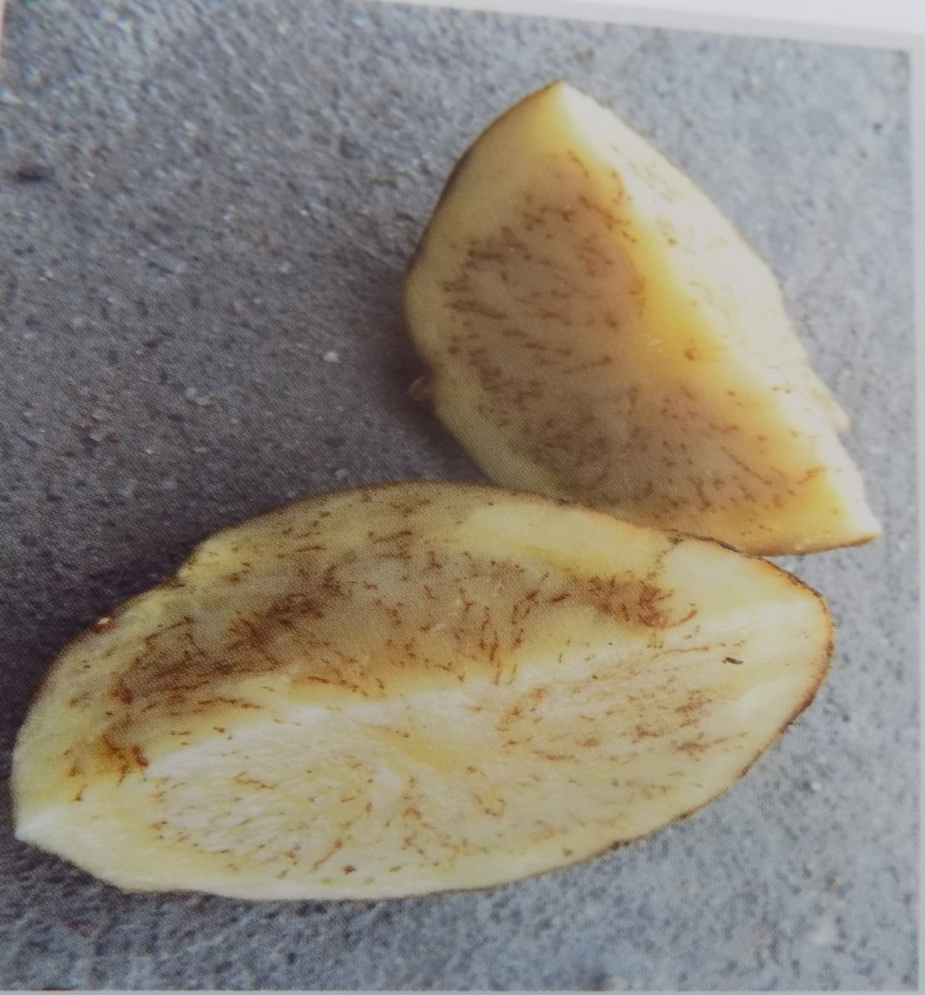
PLRV – objawy
Objawy liściozwoju wtórnego występują na roślinach wyrosłych z sadzeniaków porażonych wirusem i są bardzo wyraźne. Rośliny te słabiej rosną, są karłowe i chlorotyczne.
Liście począwszy od dołu, zwijają się brzegami ku górze, są grubsze, sztywne i skórzaste, a ich barwa staje się jasnozielona lub żółta.
Po ich spodniej stronie widoczne są fioletowe przebarwienia spowodowane gromadzeniem się antocjanów (brzegi liści zamierają).
Po przekrojeniu ogonków liściowych, łodyg lub bulw widoczna jest nekroza rurek sitowych w postaci brunatnych przebarwień (fot. 10).
Sztywność liści spowodowana jest gromadzeniem asymilatów w liściach, które nie mogą być przetransportowane do bulw z powodu zamierania łyka.
Porażone wirusem bulwy mogą wytwarzać nitkowate kiełki.
(Fot. 10)

Slide 19
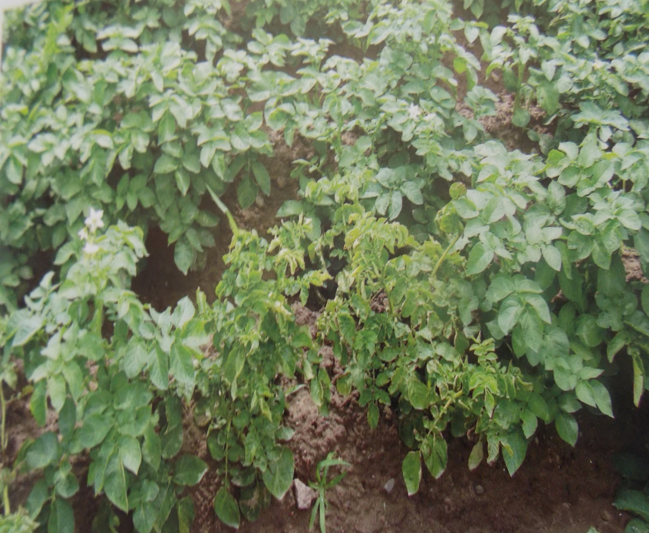
PVM - (ang. Potato virus M) – Wirus M ziemniaka
Rodzina: Potyviridae
Rodzaj: Potyvirus
Choroba występuje powszechnie na plantacjach ziemniaków.
Wirus PVM na ogół powoduje obniżenie plonu bulw o 5-10%, a w skrajnych przypadkach straty sięgają nawet 40-70%.
W zależności od odmiany ziemniaka i szczepu wirusa PVM może powodować mniej lub bardziej wyraziste objawy.
(Fot. 11)

Slide 20
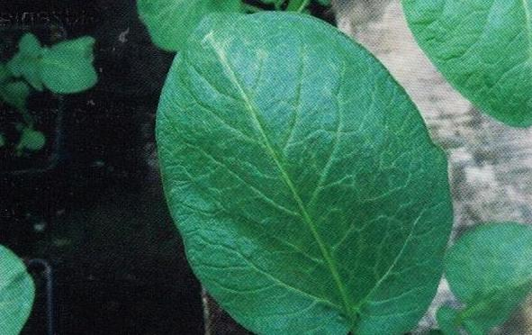
PVM – Rozwój i objawy
Wirus M przenoszony jest mechanicznie oraz przez liczne gatunki mszyc na kłujkach (w sposób nietrwały).
Objawy pierwotnej wirozy PVM są z reguły bardzo łagodne, a niekiedy nie występują.
W kolejnych stadiach objawy występują w postaci mozaiki oraz słabego zwijania się młodych liści wzdłuż nerwu głównego ku górze.
Objawy wtórnej wirozy są bardziej wyraźne. Występuje silne zwijanie górnych liści, ich deformacja oraz zagęszczenie na wierzchołku.
(Fot. 12)

Slide 21
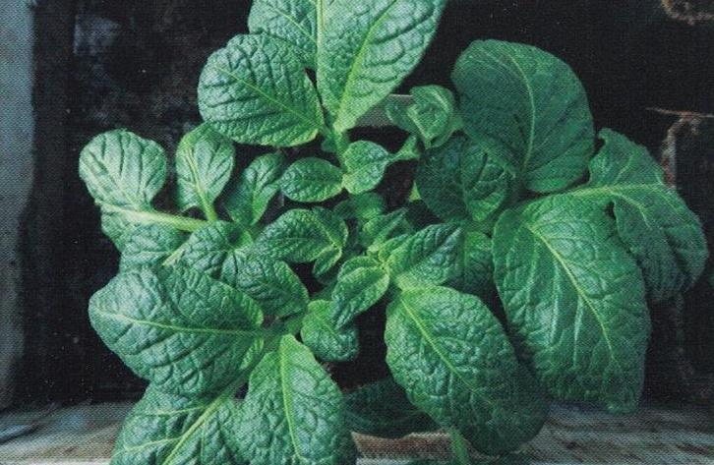
PVS - (ang. Potato virus S) - wirus S ziemniaka
Rodzina: Potyviridae
Rodzaj: Potyvirus
Wirus PVS ziemniaka występuje powszechnie na plantacjach ziemniaków.
Wirus S ziemniaka powoduje obniżenie plonu bulw zazwyczaj do 10%, sporadycznie dochodzi do 20%.
Rośliny porażone tym wirusem wytwarzają więcej małych bulw w porównaniu do roślin zdrowych.
(Fot. 13)

Slide 22
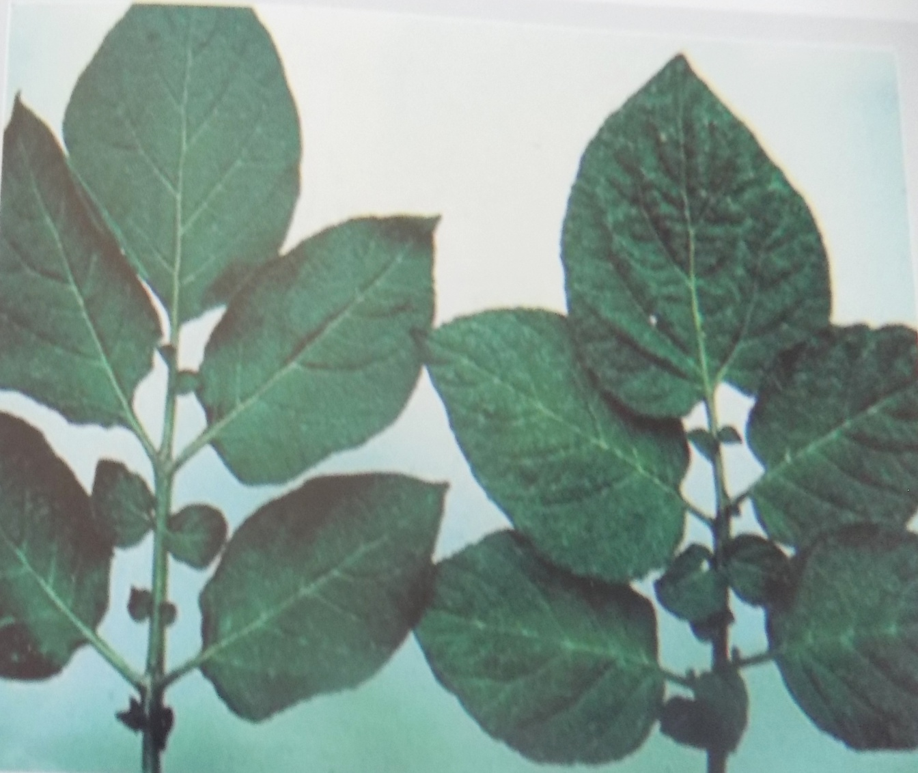
PVS - rozwój i objawy
Rozwój:
Wirus S przenoszony jest w sposób nietrwały przez mszyce na kłujkach oraz mechanicznie.
Objawy:
Na większości odmian porażenie wirusem S nie daje żadnych objawów.
Zazwyczaj obecność wirusa wykrywana jest serologicznie.
Niektóre szczepy powodują nieznaczną, ledwo widoczną mozaikę.
Najbardziej widocznym objawem jest rozjaśnienie i zagłębienie nerwów na górnej stronie liści (pofałdowania) (fot. 14).
(Fot. 14)

Slide 23
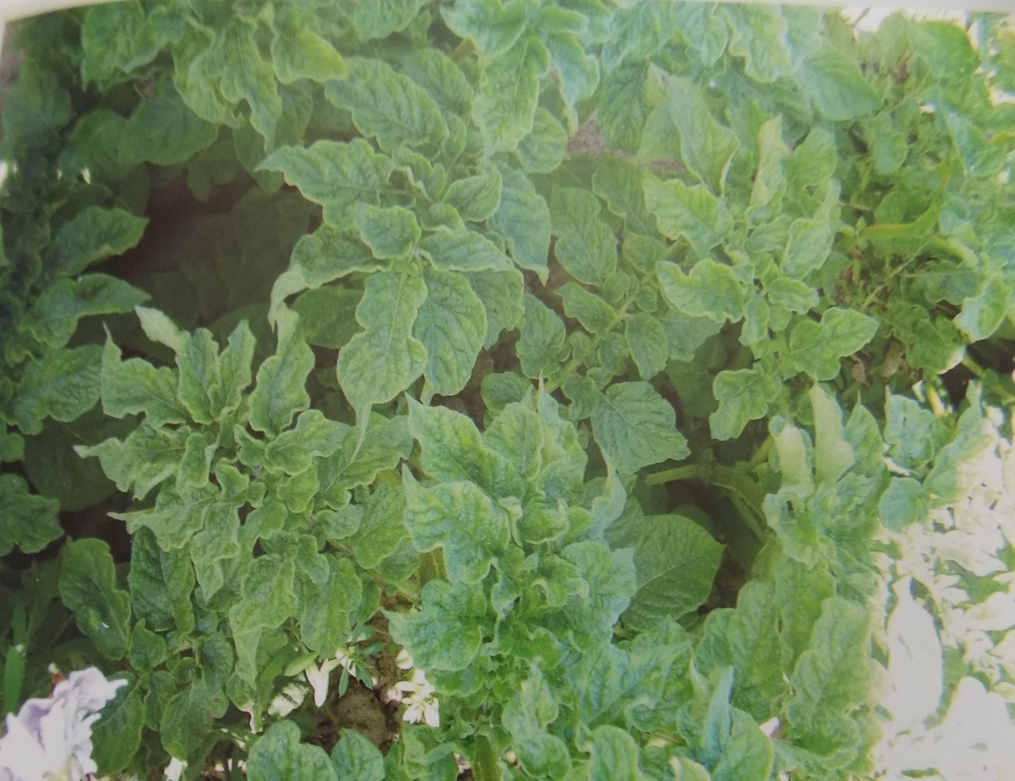
PVX - (ang. Potato virus X) – wirus X ziemniaka
Rodzina: Potyviridae
Rodzaj: Potyvirus
Wirus powoduje zazwyczaj nieznaczne obniżenie plonu bulw, chociaż przy dużym porażeniu może to być nawet 20-50%.
Wirus jest groźny w kompleksie z wirusem PVA powodując silne skędzierzawienie liści (fot. 15)
(Fot. 15)

Slide 24
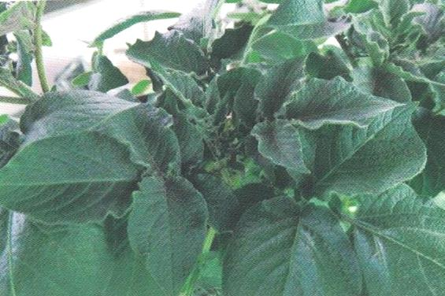
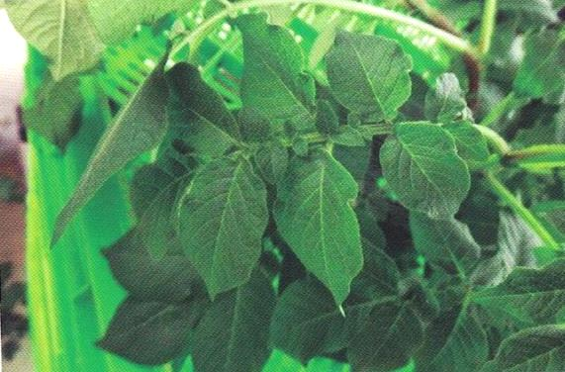
PVX - rozwój
Wirus przenoszony jest z porażonymi bulwami (wektorem wirusa nie są mszyce).
PVX rozprzestrzenia się na zdrowe rośliny w sposób mechaniczny, głównie podczas zabiegów pielęgnacyjnych prowadzonych w czasie wegetacji ziemniaków.
(Fot. 16)
(Fot. 17)

Slide 25
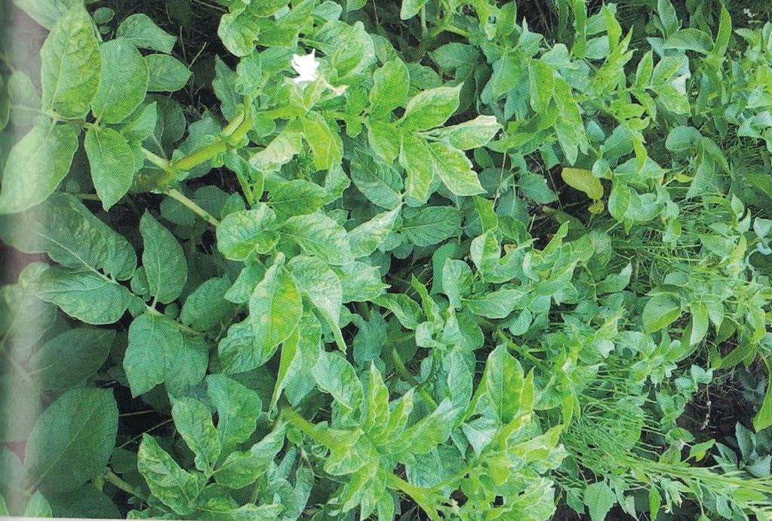
PVX - objawy
Objawy głównie zależą od szczepu wirusa i odmiany ziemniaka.
Niektóre szczepy nie dają widocznych objawów, podczas gdy inne powodują żółtozieloną mozaikę o różnym nasileniu (fot. 17), której może towarzyszyć łagodne lub silniejsze pofalowanie i pomarszczenie liści.
(Fot. 18)

Slide 26
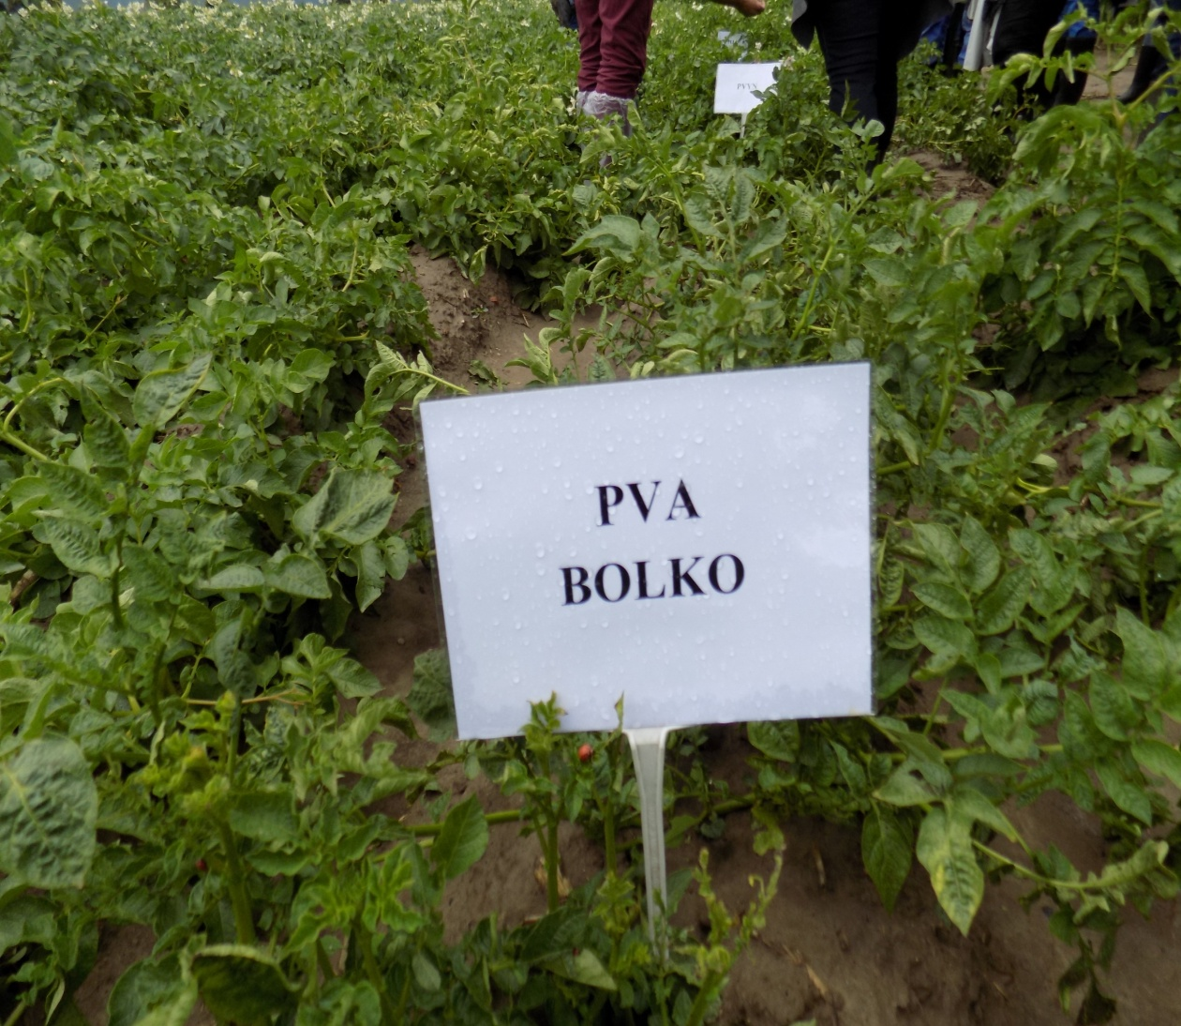
PVA - (ang. Potato virus A) - wirus A ziemniaka
Rodzina: Potyviridae
Rodzaj: Potyvirus
Wirus PVA ziemniaka występuje stosunkowo rzadko na plantacjach ziemniaków i powoduje małe straty w plonie.
W połączeniu z innymi wirusami, szczególnie wirusem PVY lub wirusem PVX obniżenie plonu może być znaczne.
(Fot. 19)

Slide 27
PVA – rozwój i objawy
Rozwój:
Wirus PVA jest przenoszonym nietrwale w sposób mechaniczny oraz przez mszyce.
Objawy:
Pierwotne objawy PVA często nie występują na roślinach lub są widoczne tylko przez pewien czas, zwłaszcza w chłodniejszym okresie. Widoczna jest wówczas słaba mozaika.
Niektóre szczepy wywołują dłużej utrzymującą się mozaikę połączoną czasami z pomarszczeniem i sfałdowaniem brzegów liści.
Wirus PVA w kompleksie z wirusem PVX ziemniaka powoduje groźną chorobę zwaną kędzierzawką.
(Fot. 20)

Slide 28
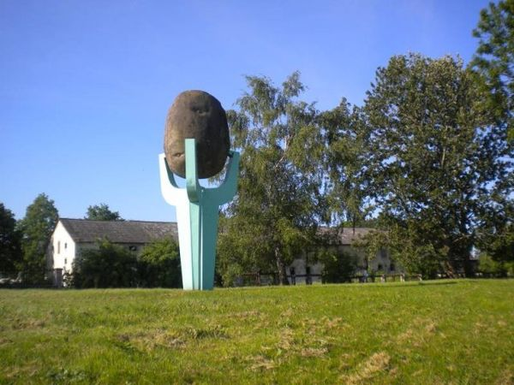
W Biesiekierzu koło Koszalina usytuowany jest największy pomnik ziemniaka. Ma 9 metrów wysokości, a sama bulwa umieszczona na masywnym stelażu - prawie 4 metry.
Pomnik został postawiony w 1983 roku na pamiątkę wytworzenia 9 nowych odmian ziemniaka, a ponieważ gmina Biesiekierz słynie z uprawy ziemniaków – to jemu postawiono pomnik.

Slide 29
Literatura:
Ustawa z dnia 13 lutego 2020 r. o Państwowej Inspekcji Ochrony Roślin i Nasiennictwa
Ustawa z dnia 9 listopada 2012 r. o nasiennictwie (Dz.U. z 2019 r., poz. 568 z późn. zm.
Rozporządzeniem MRiRW z dnia 18 kwietnia 2013 r. w sprawie terminów składania wniosków o dokonanie oceny polowej materiału siewnego poszczególnych grup roślin lub gatunków roślin rolniczych i warzywnych oraz szczegółowych wymagań w zakresie wytwarzania i jakości materiału siewnego tych roślin (Dz.U. z 2013 r., poz. 517 z późn. zm.)
Ziemniak – Identyfikacja agrofagów oraz niedoborów pokarmowych, Katarzyna Rębarz
Choroby wirusowe ziemniaków- Kazimierz Świeżyński
Choroby wirusowe roślin- Mirosław Klinkowski
Ziemniak Polski 2- Kwartalnik 2019 r.
Ziemniak Polski 4 - Kwartalnik 2019 r.

Slide 30
Zastrzeżenie
Niniejsza prezentacja jest chroniona prawem autorskim. Kopiowanie i wykorzystywanie części lub całości informacji, zdjęć, grafik zawartych w prezentacji bez zgody autora jest zabronione.

